Slide 1
IIoT Gateway Research Development

Slide 2
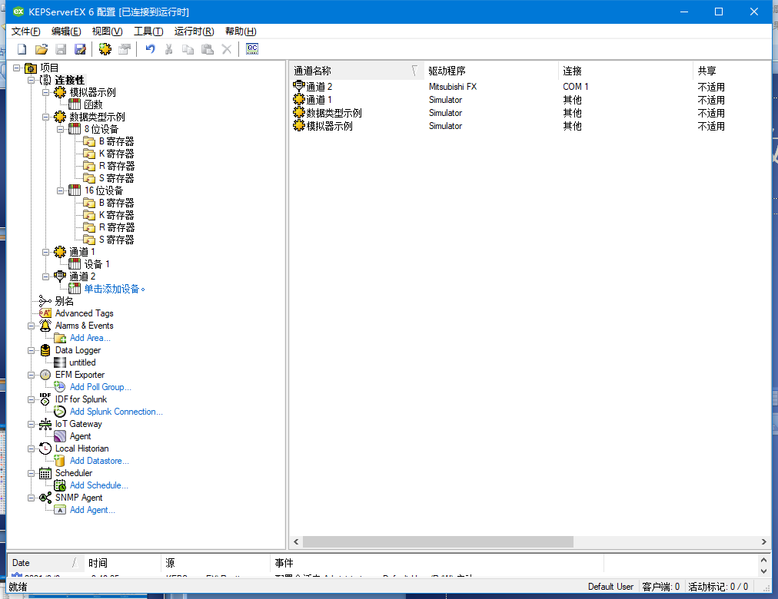
KEPWare Software
Kepware现有的功能：数据采集技术; 历史数据访问; 报警和事件处理; 数据冗余技术; 远程数据访问
目前我们采用的是kepware破解版实现数据采集及收发，开发上电版数采上位机软件，困难点在各协议通信的数据采集和功能逻辑的开发

Slide 3
HSL C# / Java库
HSL专注于解决工业网络间的复杂的数据通信问题，解决多个独立程序之间的数据通信， 可以用来构建各种各样的应用程序，，上位机软件，ERP系统，历史追述系统，生产管理系统，MES系统
目前数采组发现国人自主开发的数据通信库，
已经获得长期使用权，提供购买原码服务

Slide 4
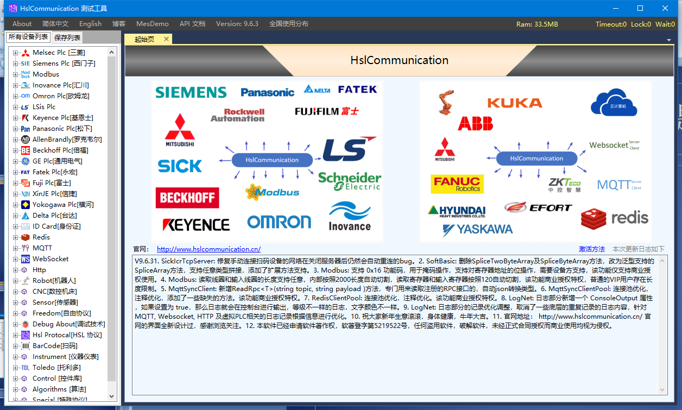
HSL C#库 Test Demo
我们获取了测试Demo源码，并可以编译及进行二次修改
目前在进行工作主要为协议功能通信验证
也可基于Demo修改功能代码适应简单需求

Slide 5
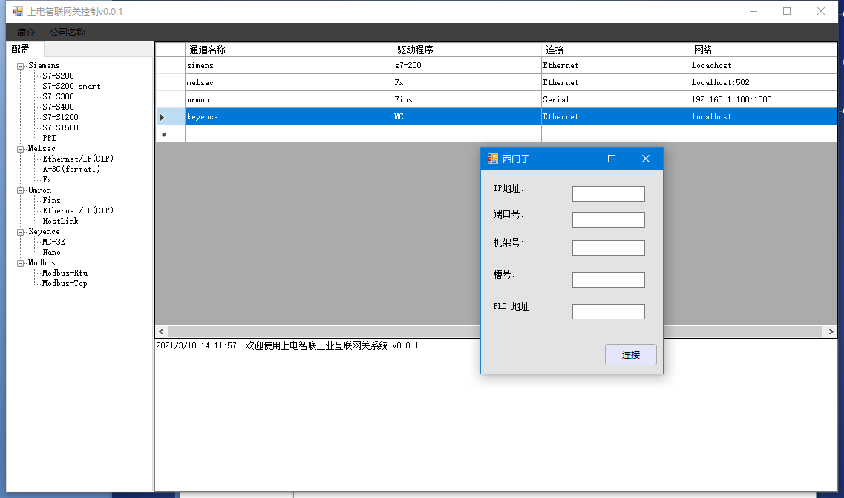
上电智联
模拟kepware软件，基于HSL工业通信库，使用c#或java语言开发上电智联自主工业数据采集工具
目前使用c#，依照kepware软件，实现了基本的数据配置及通信

Slide 6
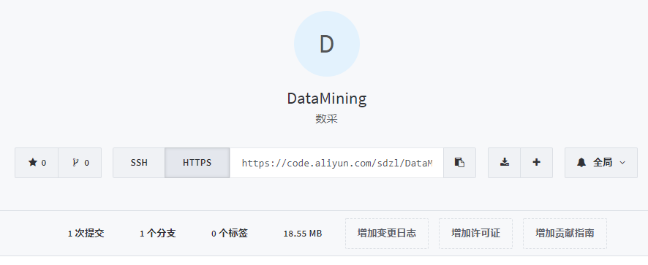
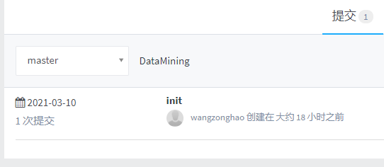
Developer
代码已上传至 https://code.aliyun.com/sdzl/DataMining.git
采用git形式版本管理
方便数采组共同完成上电智联自主工业数据采集工具

Slide 7
Conclusion
在非嵌入式，硬件无要求平台基础上，开发类kepware上位软件
初步通信库采用HSL通信库，使用c#/java进行开发
使用git管理aliyun 上code实现数采组多人协作开发

